Slide 1
وزارة التربية
التوجيه الفني العام للرياضيات
مشروع مصادر التعلم
الصف الثاني عشر علمي
الوحدة السابعة : القطوع المخروطية :بند ( 7 – 2 )
منطقة الفروانية التعليمية – منطقة الجهراء التعليمية

Slide 2
كراسة التمارين
بند (7-2)

Slide 3
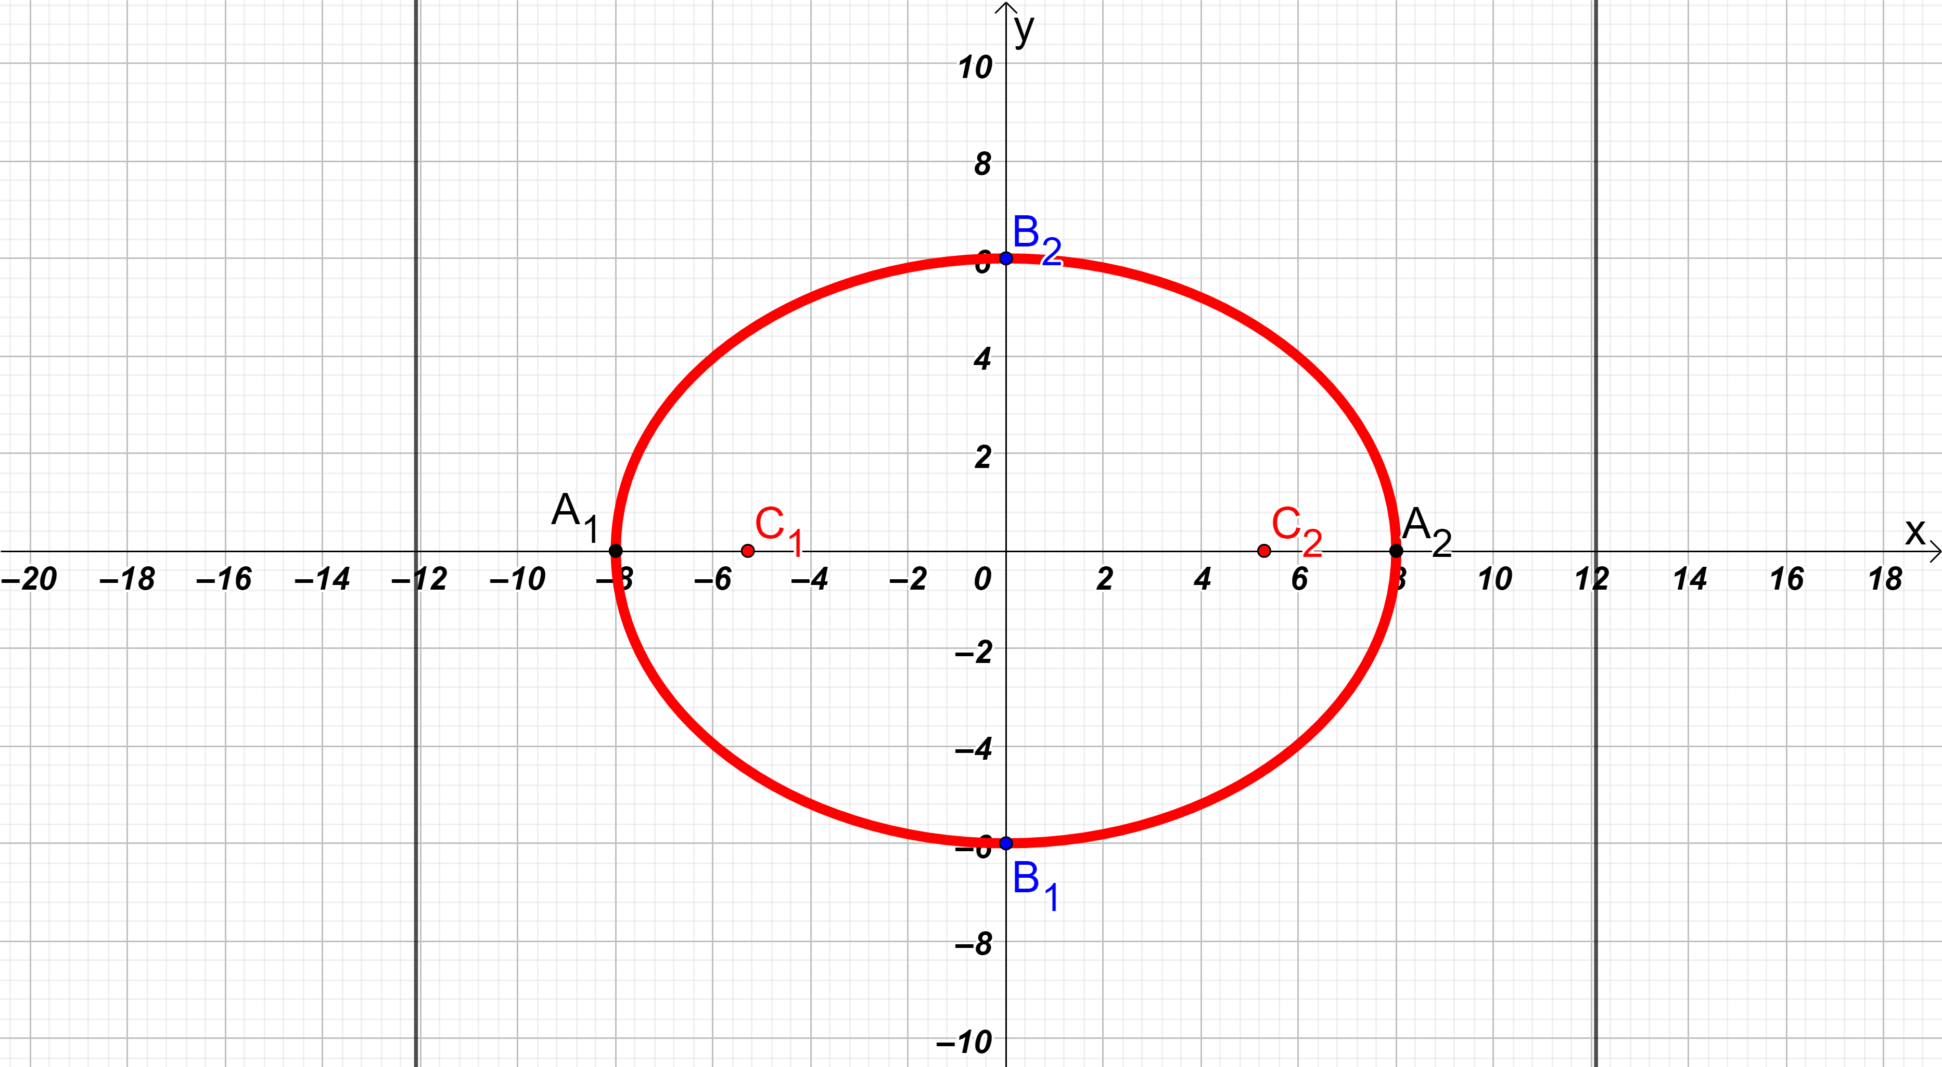
في التمارين ( 1 – 4 )، لكل معادلة من معادلات القطع الناقص التالية أوجد: رأسي القطع – طرفي المحور الأصغر – البؤرتين – معادلتي دليلي القطع – طول كل من المحورين ، ثم ارسم شكلًا تقريبيًا لكل قطع
(1) $\frac{x^{2}}{8^{2}}+\frac{y^{2}}{6^{2}}=1$ (2) $\frac{x^{2}}{4^{2}}+\frac{y^{2}}{6^{2}}=1$
(3) $\frac{x^{2}}{75}+\frac{y^{2}}{45}=1$ (4) $\frac{x^{2}}{7}+\frac{y^{2}}{28}=1$
معادلة الدليلين:
الحل:
$$x=\frac{a^{2}}{c}$$
$$, x=−\frac{a^{2}}{c}$$
$$\frac{x^{2}}{8^{2}}+\frac{y^{2}}{6^{2}}=1$$
(1) معادلة القطع الناقص هي:
$$, x= \frac{−64}{5.29}$$
ومن معادلة القطع الناقص نجد أن :
$$x= \frac{64}{5.29}$$
$$a^{2}=64\underset{⇒}{} a =8\underset{⇒}{}2a=16$$
$b^{2}=36\underset{⇒}{} b =6\underset{⇒}{}$ 2 $b$=12
$$C^{2}=a^{2}−b^{2}$$
$$C^{2}=28$$
$$⇒$$
$C^{}=$ 5.29
رأسا القطع الناقص هما :
B₁$\left(0,−6\right) , B2\left(0,6\right)$
A₁$\left(−8,0\right) , A2 \left(8, 0\right)$
طرفا المحور الاصغر هما :
F₁$\left(−5.29, 0\right) , F2\left(5.29, 0\right)$
البؤرتين :

Slide 4
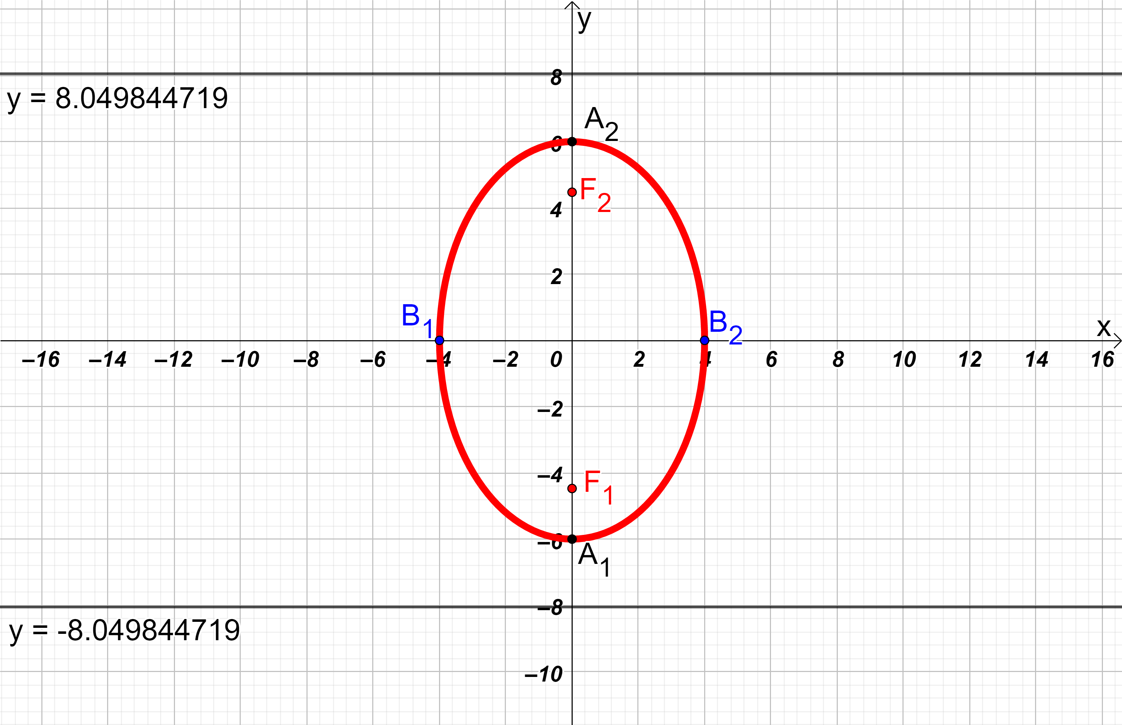
$$\frac{x^{2}}{4^{2}}+\frac{y^{2}}{6^{2}}=1$$
(2) معادلة القطع الناقص هي:
ومن معادلة القطع الناقص نجد أن :
$$a^{2}=36\underset{⇒}{} a =6\underset{⇒}{}2a=12$$
$b^{2}=16\underset{⇒}{} b =4\underset{⇒}{}$ 2 $b$=8
$$C^{2}=a^{2}−b^{2}$$
$$⇒$$
$$C^{2}=20$$
$C^{}=$ 4.47
$$⇒$$
A₁$\left(0,−6\right) , A2 \left(0,6\right)$
رأسا القطع الناقص هما :
B₁$\left(−4,0\right) , B2\left(4,0\right)$
طرفا المحور الاصغر هما :
البؤرتين:
F₁$\left(0,−4.47\right) , F2\left(0,4.47\right)$
معادلتا الدليلين:
$$, y= \frac{−36}{4.47}$$
$$y= \frac{36}{4.47}$$

Slide 5
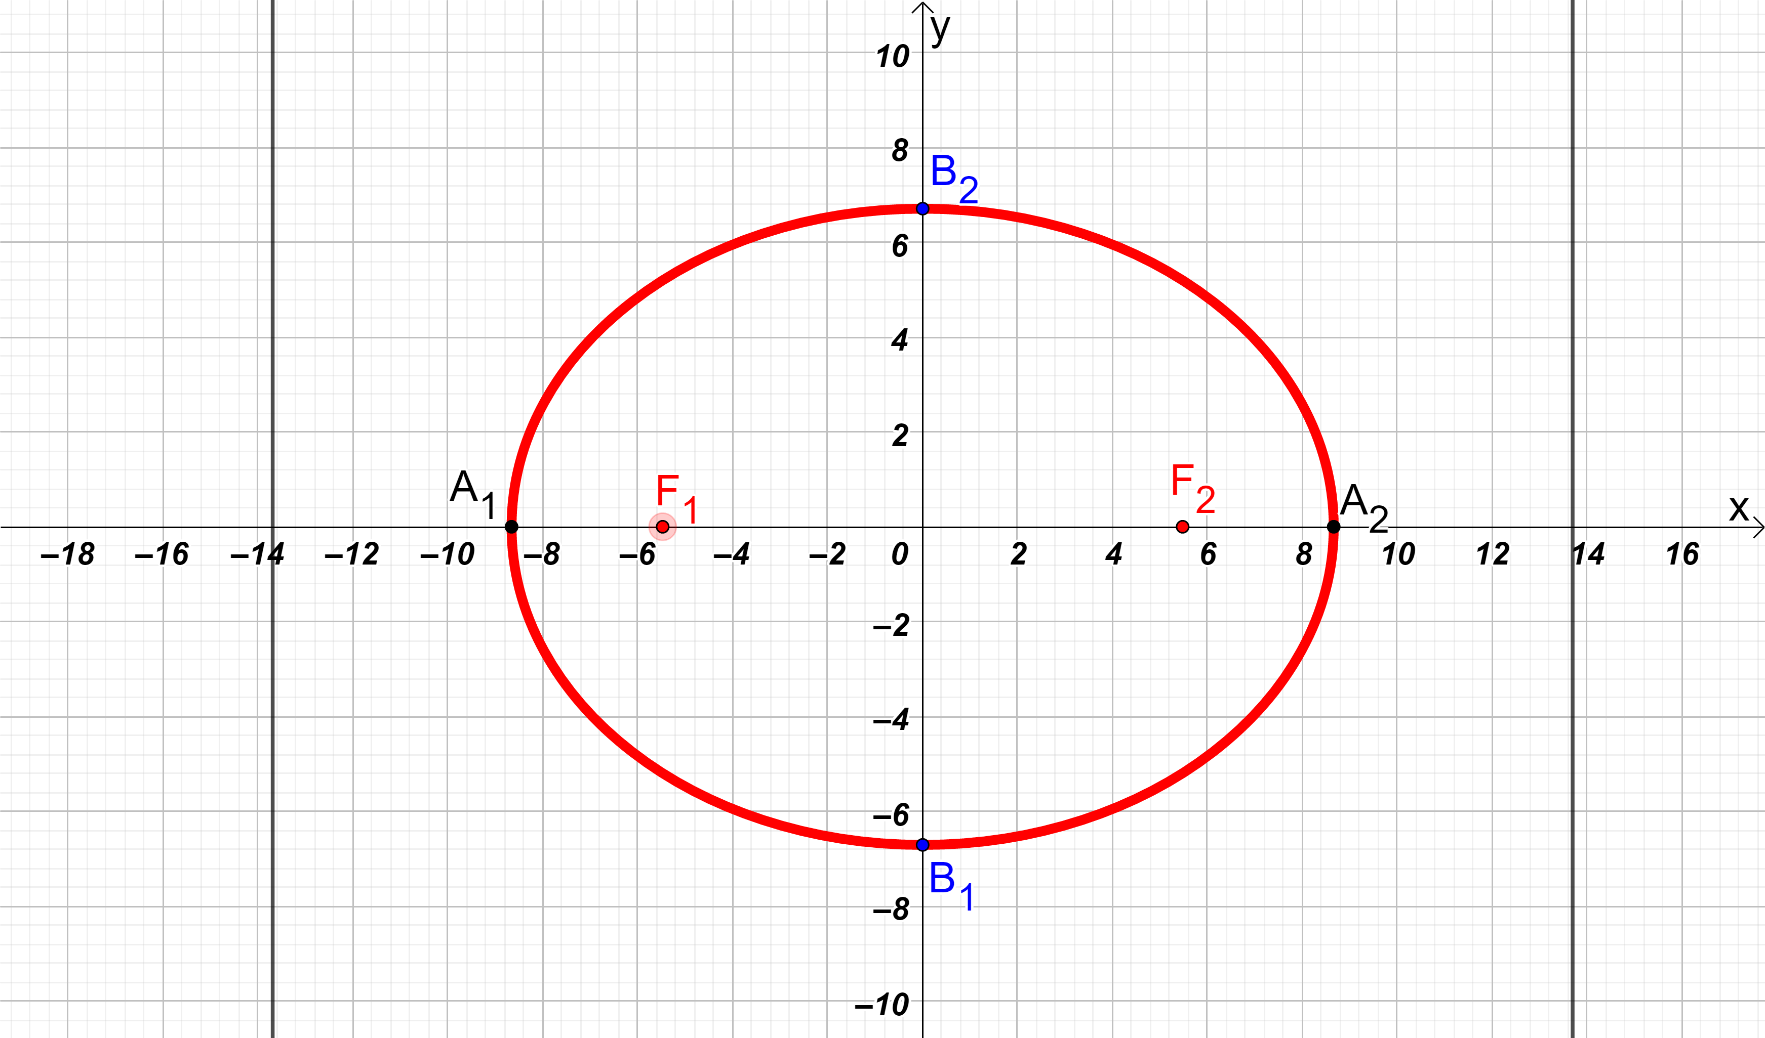
$$\frac{x^{2}}{75}+\frac{y^{2}}{45}=1$$
(3) معادلة القطع الناقص هي:
ومن معادلة القطع الناقص نجد أن :
$$a^{2}=75\underset{⇒}{} a =8.66\underset{⇒}{}2a=17.32$$
$b^{2}=45\underset{⇒}{} b =6.708\underset{⇒}{}$ 2 $b$=13.416
$$C^{2}=a^{2}−b^{2}$$
$$C^{2}=30$$
$C^{}=$ 5.47
$$⇒$$
$$⇒$$
رأسا القطع الناقص هما :
A₁$\left(−8.66,0\right) , A2 \left(8.66, 0\right)$
طرفا المحور الاصغر هما :
B₁$\left(0,−6.708\right) , B2\left(0,6.708\right)$
F₁$\left(5.477,0\right) , F2\left(−5.477,0\right)$
البؤرتين:
$$x=\frac{a^{2}}{c}$$
$$, x=−\frac{a^{2}}{c}$$
معادلتا الدليلين:
$$, x= \frac{−75}{5.477}$$
$$x= \frac{75}{5.477}$$

Slide 6
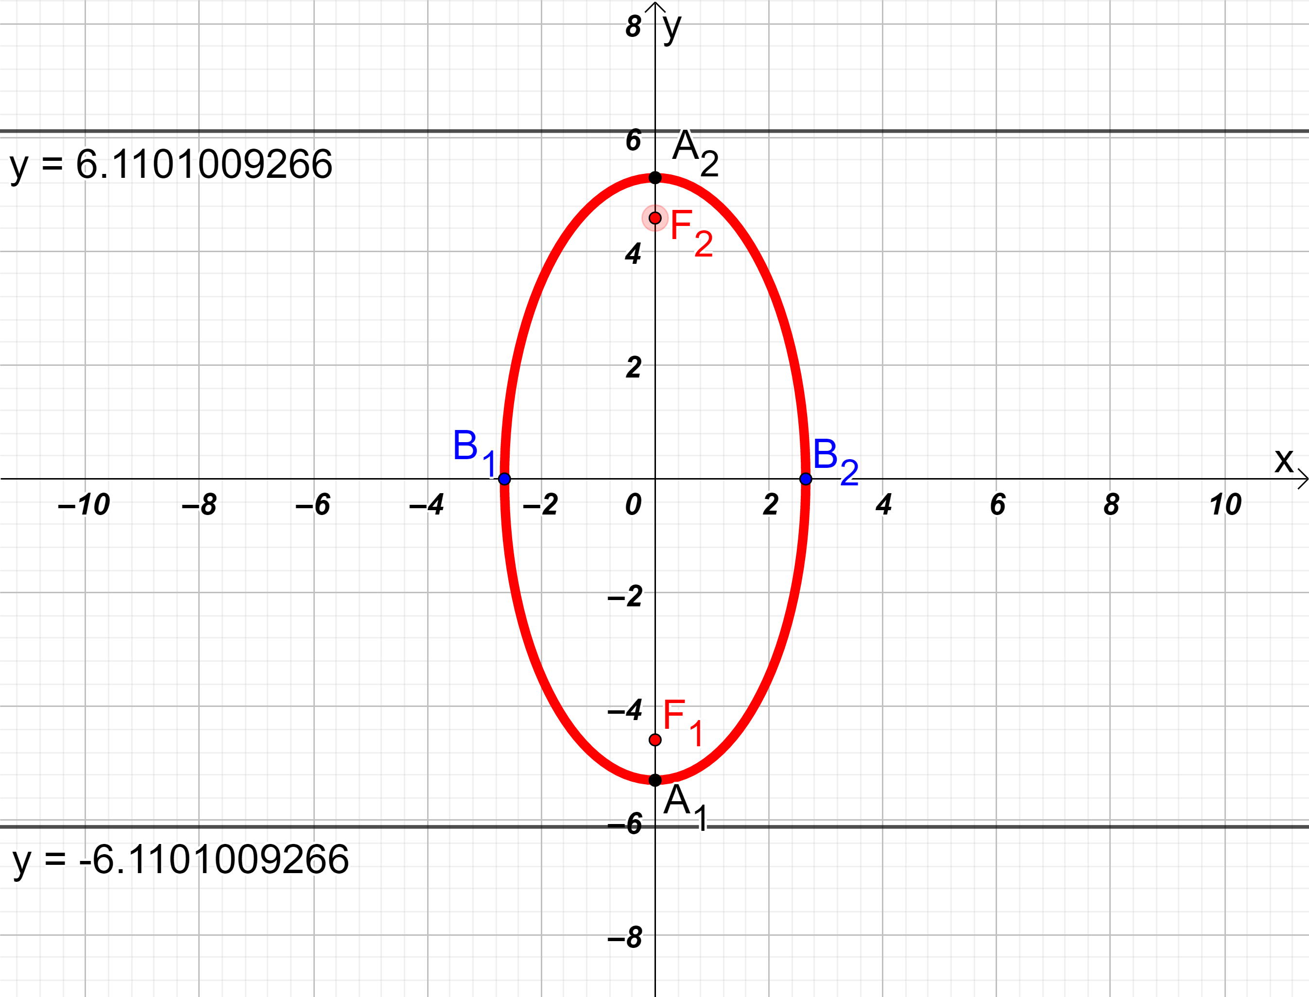
$$\frac{x^{2}}{7}+\frac{y^{2}}{28}=1$$
(4)معادلة القطع الناقص هي:
ومن معادلة القطع الناقص نجد أن :
$$a^{2}=28\underset{⇒}{} a =5.29\underset{⇒}{}2a=10.58$$
$b^{2}=7\underset{⇒}{} b =2.64\underset{⇒}{}$ 2 $b$= 5.29
$$C^{2}=a^{2}−b^{2}$$
$C=$ 4.47
$$⇒$$
$$⇒$$
$$C^{2}=21$$
A₁$\left(0,−5.29\right) , A2 \left(0,5.29\right)$
رأسا القطع الناقص هما :
B₁$\left(−2.64,0\right) , B2\left(2.64,0\right)$
طرفا المحور الاصغر هما :
F₁$\left(0,−4.47\right) , F2\left(0,4.47\right)$
البؤرتين:
معادلتا الدليلين:
$$y= \frac{−28}{4.47}$$
$$, y= \frac{28}{4.47}$$

Slide 7
في التمارين ( 5 – 12 )، اكتب معادلة في الصورة العامة للقطع الناقص الذي فيه :
(5) البؤرتان F₂ ( -2 , 0 ) ، F₁ ( 2 , 0 ) ، و نقطتا طرفي المحور الأصغر B₁( 0 , 3) , B₂( 0 , - 3) ,
$$\frac{x^{2}}{a^{2}}+\frac{y^{2}}{b^{2}}=1$$
الحل:
تقع البؤرتان على محور السينات فتكون المعادلة علي الصورة:
c = 2
وتكون
$$b=9$$
⟸
B₁$\left(0,−3\right) , B2 \left(0, 3\right)$
طرفا المحور الاصغر هما :
$$C^{2}=a^{2}−b^{2}$$
$$4=a^{2}−9$$
$$⇒$$
$$⇒$$
$$a^{2}=13$$
$$\frac{x^{2}}{13}+\frac{y^{2}}{9}=1$$
$∴$معادلة القطع الناقص هي:
(6) V₁F₁ + V₁F₂ = 10 ، حيث إن V₁ هو نقطة على القطع الناقص F₁ , F₂ علمًا بأن:
F₁( 0 , 3) , F₂( 0 , - 3) ,
$$\frac{x^{2}}{a^{2}}+\frac{y^{2}}{b^{2}}=1$$
c=3
وتكون
تقع البؤرتان على محور السينات فتكون المعادلة علي الصورة:
الحل:
$$V1F1+V2F2=10$$
$$2a=10\overset{⇒}{}a=5$$
$$⇒$$
$$⇒$$
$$a^{2}=25$$
$$C^{2}=a^{2}−b^{2}$$
$$9=25−b^{2}$$
$$⇒$$
$$b^{2}=16$$
$$⇒$$
$$\frac{x^{2}}{25}+\frac{y^{2}}{16}=1$$
$∴$معادلة القطع الناقص هي:

Slide 8
في التمارين ( 5 – 12 )، اكتب معادلة في الصورة العامة للقطع الناقص الذي فيه :
(7) نقطتا طرفا المحور الأكبر A₁( 0 , - 5) , A₂ ( 0 , 5) ,، طول المحور الأصغر 4
الحل:
$$\frac{x^{2}}{b^{2}}+\frac{y^{2}}{a^{2}}=1$$
تقع البؤرتان على محور الصادات فتكون المعادلة علي الصورة :
$$b =2$$
⟸
$$2b=4$$
⟸
طول المحور الاصغر = 4
$$a^{2}=25$$
⟸
A₁$\left(0,−5\right) , A2 \left(0,5\right)$
طرفا المحور الاكبر هما :
$$a=5$$
⟸
$$\frac{x^{2}}{4}+\frac{y^{2}}{25}=1$$
$∴$ معادلة القطع الناقص هي:
(8) نقطتا طرفا المحور الأصغر B₁( 0 , - 4) , B₂ ( 0 , 4) ,، طول المحور الأكبر 10
$$\frac{x^{2}}{a^{2}}+\frac{y^{2}}{b^{2}}=1$$
تقع البؤرتان على محور السينات فتكون المعادلة علي الصورة :
الحل:
$$2a=10 \underset{⇒}{} a =5$$
طول المحور الاكبر=: 10
B₁$\left(0,−4\right) , B2 \left(0,4\right)$
طرفا المحور الاصغر هما :
$$b=4$$
$$⇒$$
$$b^{2}=16$$
$$\frac{x^{2}}{25}+\frac{y^{2}}{16}=1$$
$∴$معادلة القطع الناقص هي:

Slide 9
$$a=5.929$$
في التمارين ( 5 – 12 )، اكتب معادلة في الصورة العامة للقطع الناقص الذي :
(9) مركزه نقطة الأصل و إحدى بؤرتيهF ( 5 , 0) ,، و يمر بالنقطة C ( 2 , 3) ,
الحل:
$$\frac{x^{2}}{a^{2}}+\frac{y^{2}}{b^{2}}=1$$
تقع البؤرتان على محور السينات فتكون المعادلة علي الصورة:
وتكون c = 5
∵ القطع يمر بالنقظة $C\left(2,3\right)$:
C F₁ + C F₂ = 2 a
من تعريف القطع الناقص:
$$2a=\sqrt{{(2−5)}^{2}+{(3−0)}^{2}}+\sqrt{{(2+5)}^{2}+{(3−0)}^{2}}$$
$$2a=\sqrt{18}+\sqrt{58}≈11.858$$
$$a≈5.929$$
$$C^{2}=a^{2}−b^{2}$$
$$⇒$$
25$={(5.929)}^{2}−b^{2}$
$$b^{2}≈10.153$$
$$\frac{x^{2}}{35.153}+\frac{y^{2}}{10.1539}=1$$
$∴$معادلة القطع الناقص هي:

Slide 10
في التمارين ( 5 – 12 )، اكتب معادلة في الصورة العامة للقطع الناقص الذي :
(10) محوره الأكبر نقطتاه الطرفيتان A₂ ( - 6 , 0 ) ، A₁ ( 6 , 0 ) ، محوره الأصغر إحدى نقطتيه الطرفيتين B₁( 0 , - 4).
الحل:
$$\frac{x^{2}}{a^{2}}+\frac{y^{2}}{b^{2}}=1$$
تقع البؤرتان على محور السينات فتكون المعادلة علي الصورة :
∵ الرأسين A₂ ( - 6 , 0 ) ، A₁ ( 6 , 0 )
$$∴a=6\overset{⇒}{}a^{2}=36$$
∵ إحدى طرفي المحور الأصغر B₁( 0 , - 4)
$$∴b=4$$
$$b^{2}=16$$
$$\frac{x^{2}}{36}+\frac{y^{2}}{16}=1$$
$∴$معادلة القطع الناقص هي:

Slide 11
في التمارين ( 5 – 12 )، اكتب معادلة في الصورة العامة للقطع الناقص الذي :
(11) بؤرتاه F₂ ( - 5 , 0 ) ، F₁ ( 5 , 0 ) ، و طول محوره الأصغر إحدى نقطتيه الطرفيتين 6
الحل:
$$\frac{x^{2}}{a^{2}}+\frac{y^{2}}{b^{2}}=1$$
تقع البؤرتان على محور السينات فتكون المعادلة علي الصورة:
∵ البؤرتين F₂ ( - 5 , 0 ) ، F₁ ( 5 , 0 )
$$∴C=5\overset{⇒}{}C^{2}=25$$
∵ طول محوره الاصغر = 6
$$∴2b=6 \underset{⇒}{} b=3$$
$$2b=6$$
$$b2=9$$
$$C^{2}=a^{2}−b^{2}$$
$$25=a^{2}−9$$
$$⇒$$
$$a^{2}=34$$
$$\frac{x^{2}}{34}+\frac{y^{2}}{9}=1$$
$∴$معادلة القطع الناقص هي:

Slide 12
في التمارين ( 5 – 12 )، اكتب معادلة في الصورة العامة للقطع الناقص الذي :
(12) طول المحور الأكبر الذي ينطبق على محور السينات 10 والمسافة بين البؤرتين 6 ومركزه نقطة الأصل
الحل:
$$\frac{x^{2}}{a^{2}}+\frac{y^{2}}{b^{2}}=1$$
تقع البؤرتان على محور السينات فتكون المعادلة علي الصورة :
∵ طول محوره الأكبر = 10
$$∴2a=10\overset{→}{} a=5$$
∵ المسافة بين البؤرتين = 6
$$2b=6$$
2$C=6\overset{⇒}{}C=3$
$$C^{2}=a^{2}−b^{2}$$
$$⇒$$
$$9=25−b^{2}$$
$$b^{2}=16$$
$$\frac{x^{2}}{25}+\frac{y^{2}}{16}=1$$
$∴$ معادلة القطع الناقص هي:

